Slide 1
O Papel dos Controles Internos no Combate à Corrupção
Valdir Moysés Simão
Ministro Chefe da Controladoria-Geral da União
Belo Horizonte, 9 de setembro de 2015

Slide 2
Corrupção
53,4%
avaliam que a corrupção é um dos principais problemas do país
avaliam que a corrupção é o principal problema do país
37,1%
Dados da 128ª pesquisa CNT/MDA – Julho/2015

Slide 3
Efeitos da Corrupção
Aumenta o custo do ambiente de negócios
Distorce a concorrência
Favorece a alocação ineficiente dos recursos públicos
Exclui os pobres do acesso aos serviços públicos, especialmente saúde e educação
Perpetua a desigualdade social
Reduz os níveis de desenvolvimento humano
Corrói a confiança nas instituições públicas
Reduz o crescimento econômico
OCDE, CleanGovBiz (2014); Carson e Prado (2014)
Notes:
Aumenta o custo do ambiente de negócios
Eleva os custos de transação
Incorre em altas penalidades e dano à imagem, quando descoberto
Distorce a concorrência
Gera incentivos à regulação ineficiente/excessiva
Infla os preços de produtos e serviços
Reduz os níveis de desenvolvimento humano
Correlação negativa entre nível de corrupção e IDH
Reduz o crescimento econômico
Estima-se (Época (2008); FIESP (2010)) que a corrupção tenha um custo entre 1,4% e 5% do PIB

Slide 4
Burocracia
consideram o Brasil um país muito burocrático ou burocrático
acreditam que a redução da burocracia deve ser uma das prioridades do governo
77%
72%
concordam que o excesso de burocracia estimula a corrupção e a informalidade
74%
Dados da pesquisa CNI – Julho/2015

Slide 5
Efeitos da Burocracia
Excesso de burocracia afeta a competitividade do Brasil
The Global Competitiveness Report 2014-2015 - WEF
57º de
144 países
Doing Business 2015 Banco Mundial
120º de
189 países
Notes:
Demora para abrir um negócio
107 dias para se abrir um negócio
142ª posição de 144 países
Excesso de procedimentos específicos ou customizados
Número de procedimentos para se abrir um negócio 13
135ª posição de 144 países
Excesso de processos específicos
138ª posição de 144 países

Slide 6
Habitat da Corrupção
Governos
Cidadãos
Empresas
Parceiros

Slide 7
Controle Interno
Governança
Governos
Integridade
Transparência
Cidadãos
Empresas
Resultados
Parceiros
Accountability
Compliance

Slide 8
Controle Interno
Processo conduzido para atingir objetivos
Meio para um fim: não um fim em si mesmo
Realizado por pessoas
Proporciona segurança razoável, mas não absoluta
Adaptável à estrutura da entidade
Internal Control – Integrated Framework (Estrutura) do COSO, 2013

Slide 9
Controle Interno - Reflexões
Como dotar as organizações publicas de mecanismos de controle interno que garantam o atingimento dos os objetivos, a fidedignidade dos relatórios e informações e o cumprimento de regras e que as tornem impermeáveis à corrupção, sem ampliar demasiadamente a burocracia?

Slide 10
Controle Interno - Reflexões
Qual é o propósito e a institucionalidade ideal para os órgãos responsáveis pelo controle interno, que estimulem a adoção de controles em cada unidade jurisdicionada e não gere sombreamento com as competências dos órgãos de controle externo?

Slide 11
Controle Interno - Reflexões
Qual é a nossa “doutrina” de controle interno? Ela é compreendida pelos gestores sujeitos à nossa jurisdição?

Slide 12
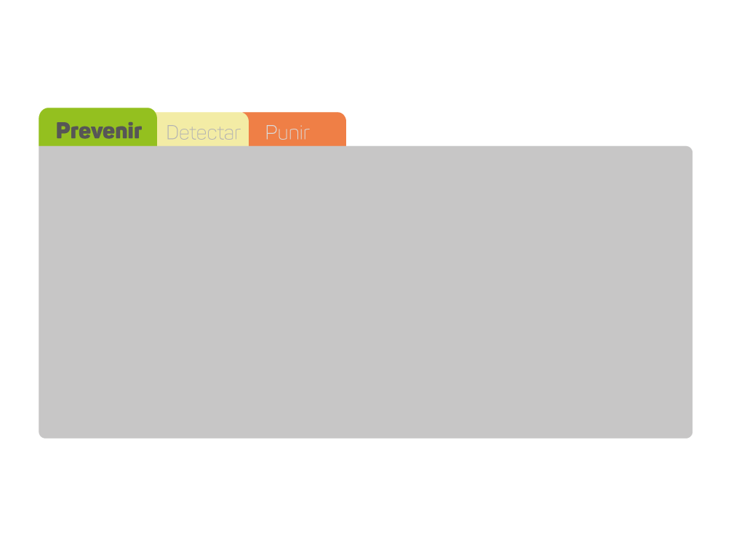
Agenda CGU de Combate à Corrupção
Fortalecer o controle, a governança e a integridade dos órgãos públicos
Aprimorar as relações da administração pública com entes privados
Garantir transparência e estimular a participação social

Slide 13
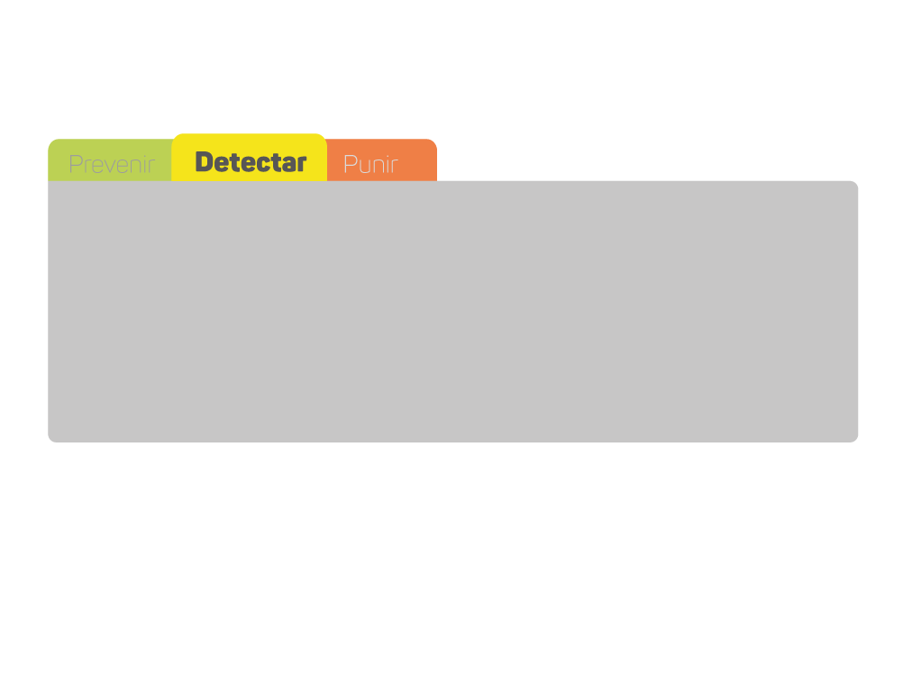
Agenda CGU de Combate à Corrupção
Adotar técnicas avançadas de auditoria e cruzamento de informações para o monitoramento contínuo dos órgãos
Identificar prontamente atos de corrupção e reportar às autoridades para a devida apuração

Slide 14
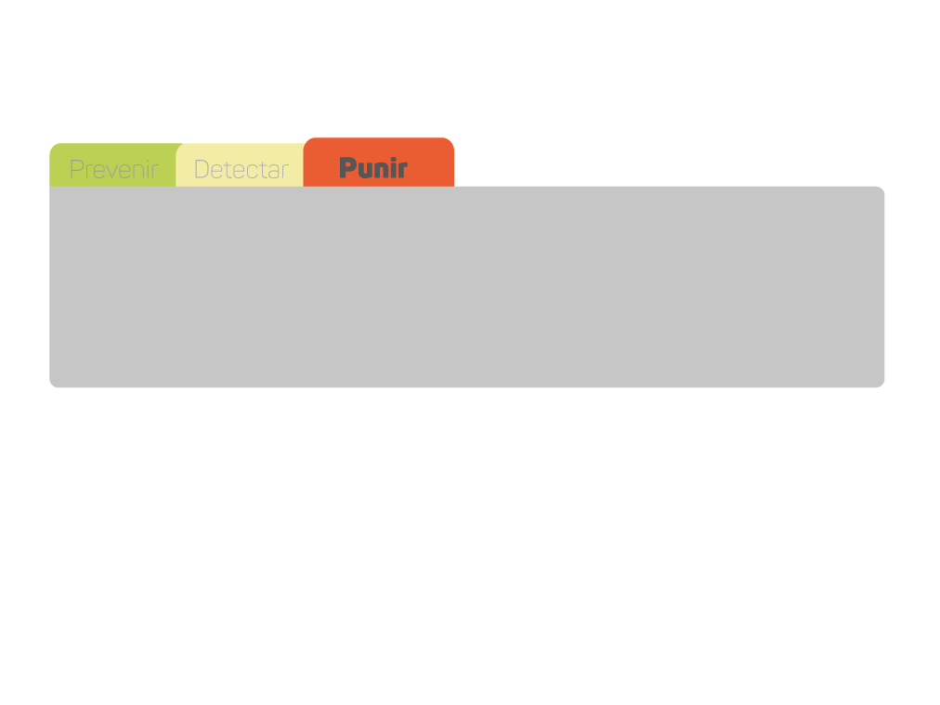
Agenda CGU de Combate à Corrupção
Garantir a responsabilização do agente (público ou privado) pelo ato lesivo
Buscar a recuperação dos recursos desviados

Slide 15
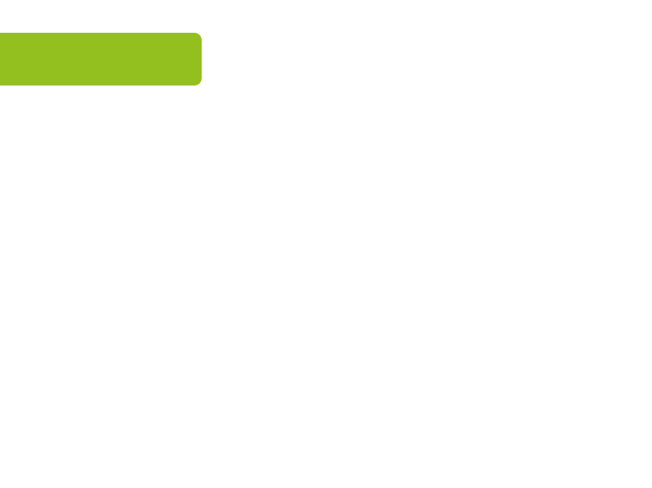
Agenda CGU de Combate à Corrupção
Prevenir
Guia de Integridade para a Administração Pública
Guia de Integridade para Empresas Estatais
Guia de Integridade para Empresas Privadas
Fomento à criação de programas de integridade em micro e pequenas empresas
Ficha Limpa (PL nº 862/2015) para ocupação de cargos

Slide 16
Agenda CGU de Combate à Corrupção
Prevenir
2.745 agentes públicos federais capacitados em controles internos em 2015
Reformulação do Portal da Transparência
Banco de Preços
Empresa Pró-Ética
Concurso de Desenho e Redação “Pequenas Corrupções – Diga não”
Programa Um por Todos
Notes:
Pró-Ética
O resultado será dia 09/11/2015, na Conferência Lei da Empresa Limpa, no Rio de Janeiro
56 empresas finalizaram o questionário
Aproximadamente R$ 25 bilhões de faturamento
ELETRICIDADE E GÁS 10
ATIVIDADES FINANCEIRAS, DE SEGUROS E SERVIÇOS RELACIONADOS 8
INDÚSTRIAS DE TRANSFORMAÇÃO 7
INFORMAÇÃO E COMUNICAÇÃO 5
ENERGIA 4
MÁQUINAS E EQUIPAMENTOS 4
CONSTRUÇÃO 4
SAÚDE HUMANA E SERVIÇOS SOCIAIS 3
Outros 3
EDUCAÇÃO 2
ATIVIDADES PROFISSIONAIS, CIENTÍFICAS E TÉCNICAS 2
ADMINISTRAÇÃO PÚBLICA, DEFESA E SEGURIDADE SOCIAL 1
ALOJAMENTO E ALIMENTAÇÃO 1
BIOTECNOLOGIA 1
PETRÓLEO E GÁS 1
Maior que R$ 1 bilhão 21
Maior que R$ 300 milhões e menor ou igual a R$ 1 bilhão 5
Maior que R$ 90 milhões e menor ou igual a R$ 300 milhões 4
Maior que R$ 16 milhões e menor ou igual a R$ 90 milhões 7
Maior que R$ 3,6 milhões e menor ou igual a R$ 16 milhões 9
Maior que R$ 360 mil e menor que R$ 3,6 milhões 5
Até R$ 360 mil 5
Concurso de Desenho e Redação
Mais de 6mil trabalhos recebidos. Resultado final em dezembro.

Slide 17
Agenda CGU de Combate à Corrupção
Prevenir
Escala Brasil Transparente (EBT)
Metodologia aplicada para medir a transparência em estados e municípios
1º semestre de 2015: 465 municípios com até 50 mil habitantes + 27 capitais + 26 estados + DF
2º semestre de 2015: 1.560 municípios + 27 capitais + 26 estados + DF

Slide 18
Agenda CGU de Combate à Corrupção
Prevenir
Mapa Brasil Transparente
Sistema georeferenciado e interativo
Demonstrará o avanço do Acesso à Informação e da Transparência em âmbito nacional
Permitirá que cidadãos e governos publiquem informações sobre o cumprimento das leis de transparência pública em nível municipal

Slide 19

Agenda CGU de Combate à Corrupção
Detectar
Atualização da doutrina do Controle Interno
Especialização da CGU na fiscalização das Estatais
Avaliação de Integridade em quatro Estatais (Eletrobrás, Furnas, Banco do Nordeste e Correios)
Observatórios de Despesa Pública em todos os Estados e no DF
Aperfeiçoamento do canal e banco de denúncias
Integração das Ouvidorias

Slide 20
Agenda CGU de Combate à Corrupção
Detectar
Programa de Fiscalização em Entes Federativos:
1º semestre de 2015: 60 municípios fiscalizados (seleção por sorteio)
2º semestre de 2015: 45 municípios em fiscalização (seleção por vulnerabilidade)

Slide 21
Agenda CGU de Combate à Corrupção
Detectar
Formalização de Núcleos de Ações Especiais nas 26 Controladorias Regionais nos Estados - NAE
Formalização do Núcleo de Coordenação de Operações Especiais na SFC - GSNOP

Slide 22
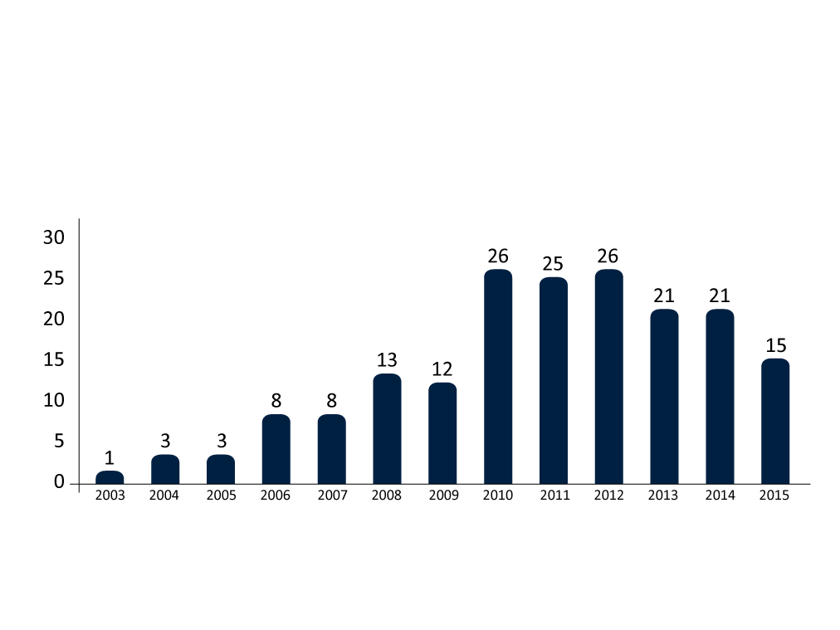
Agenda CGU de Combate à Corrupção
Detectar
182
Operações
Especiais
Deflagradas
*
* Até julho

Slide 23
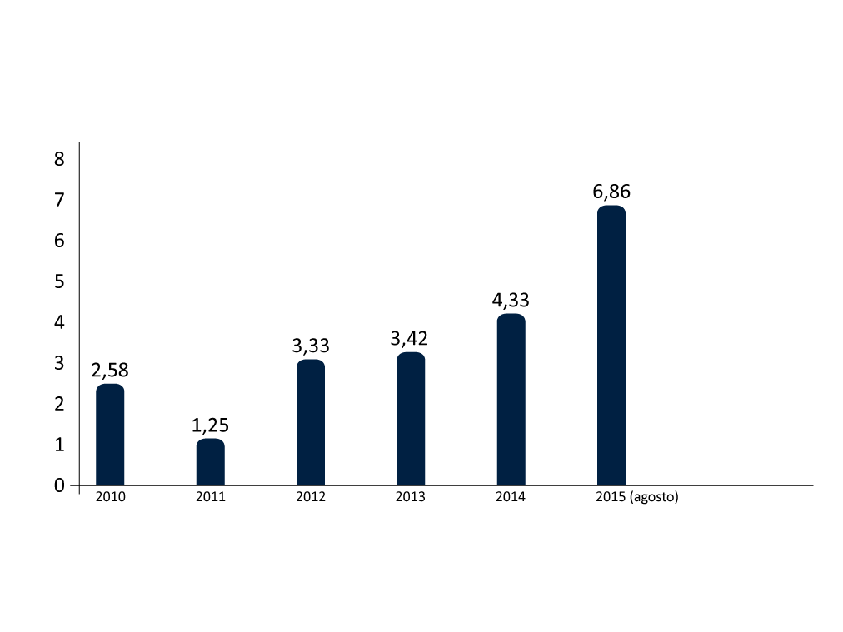
Agenda CGU de Combate à Corrupção
Detectar
101
Investigações
Conjuntas
em andamento
Média mensal de abertura de
investigações conjuntas

Slide 24
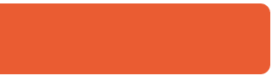
Agenda CGU de Combate à Corrupção
Punir
Responsabilização de servidores:
Simplificação do processo administrativo disciplinar (alteração da Lei nº 8.112/90)
352 servidores expulsos em 2015
Notes:
tornando-o mais célere e mais focado nos casos graves, e incluir novas infrações (cibernéticas, assédios, racismo)

Slide 25
Agenda CGU de Combate à Corrupção
Punir
Responsabilização de Empresas:
4.527 empresas declaradas inidôneas ou suspensas (incluídas no CEIS, Cadastro de Empresas Inidôneas e Suspensas)
2.538 entidades privadas sem fins lucrativos impedidas de receber recursos públicos (incluídas no CEPIM, Cadastro de Entidades Privadas Sem Fins Lucrativos Impedidas)

Slide 26
Agenda CGU de Combate à Corrupção
Punir
Responsabilização de Empresas:
Regulamentação da Lei Anticorrupção (Lei 12.846) e Decreto nº 8.420 e Portarias CGU n^{os} 909 e 910
Implantação do sistema CGU/PJ para supervisionar as apurações de condutas de pessoas jurídicas
30 Processos Administrativos de Responsabilização de Empresas em andamento e uma Investigação Preliminar

Slide 27
Desafios
Aperfeiçoamento do controle e programa de integridade de cada órgão público
Aperfeiçoamento da governança, integridade e controles nas estatais – Estatuto das Estatais
Maior integração dos órgãos de defesa do Estado
Modernização da Lei de Licitações e Contratos

Slide 28
Desafios
Legislação de estímulo à denúncia e proteção ao denunciante de atos de corrupção
Cooperação jurídica internacional em matéria não criminal (suborno transnacional)
Declaração de Integridade para o servidor público

Slide 29
O fortalecimento dos órgãos de Controle Interno garante:
Combate efetivo à corrupção
Aperfeiçoamento da gestão do governo federal
Aperfeiçoamento das políticas públicas e dos programas de governo
Ampliação da capacidade de gestão de riscos na administração pública
Segurança na tomada de decisão do gestor

Slide 30



www.cgu.gov.br
cguonline
cguonline
cguoficial

